Slide 1
TIPOS DE ESTRATÉGIAS
Extraido de
O Processo de Estratégia
Autor: Henry Mintzberg / cap. 4

Slide 2

Distinguindo o principal negócio da Empresa
Identificar o principal negócio da empresa.
Distinguir as principais características que permitem uma organização atingir vantagem competitiva e sobreviver.

Slide 3

ATIVIDADES DE VALOR
  Atividades primárias - criação física do produto, venda e transferência para o comprador e também na assistência pós-venda.
  São elas:
    - Logística Interna
      Operação
      Logística Externa
      Marketing e vendas
      Serviços
  Atividades de suporte - apóiam as atividades primárias e a si próprias fornecendo materiais adquiridos, tecnologia, recursos humanos e várias funções em toda a empresa.

Slide 4






































Localizando o Negócio Principal da Empresa
Indústria de
Plástico
Indústria de
Kevlar e Fibra de Vidro
Varejo de Material Esportivo
Fábrica
De Canoas
Setor de
Acampamentos
De verão
Setor madeira e e de resina
Indústria de
Alumínio
Extração
Processamento
Fabricação
Montagem
Atacado
Varejo & Serviços
SETORES PRIMÁRIOS
SETORES SECUNDÁRIOS
SETORES TERCIÁRIOS
INTERMEDIÁRIOS
SETORES ASCENDENTES
SETORES DESCENDENTES

Slide 5

Estratégias nas Áreas Funcionais (intermediárias)
Estratégias de Suporte
Jurídico,
Controle,
Treinamento,
etc.
Estratégias de Fonte
Compras,
Pessoas,
Finanças.
Estratégias de Processamento
Desenvolvimento de Processo,
Operações (incluindo produtividade),
Fabricação
Montagem
Estratégias de Entrega
Marketing,
Vendas,
Distribuição,
Serviços
Estratégias de Projeto
Pesquisa e Desenvolvimento de Produtos.

Slide 6

A Cadeia de Valor Genérica
Infra Estrutura da Empresa
Administração de Recursos Humanos
Atividades de Suporte
Margem
Desenvolvimento de Tecnologia
Compras
Logística Interna
Operações
Logística Externa
Marketing
E vendas
Serviços
Margem
Atividades Primárias

Slide 7

Estratégias Genéricas de Porter
Dois tipos básicos de vantagem competitiva:
  Custos baixos ou
  Diferenciação
O"escopo" de operação de uma empresa produz três estratégias genéricas para atingir desempenho acima da média em um setor:
  liderança de custo,
  diferenciação e
  foco (ou seja, escopo limitado).

Slide 8
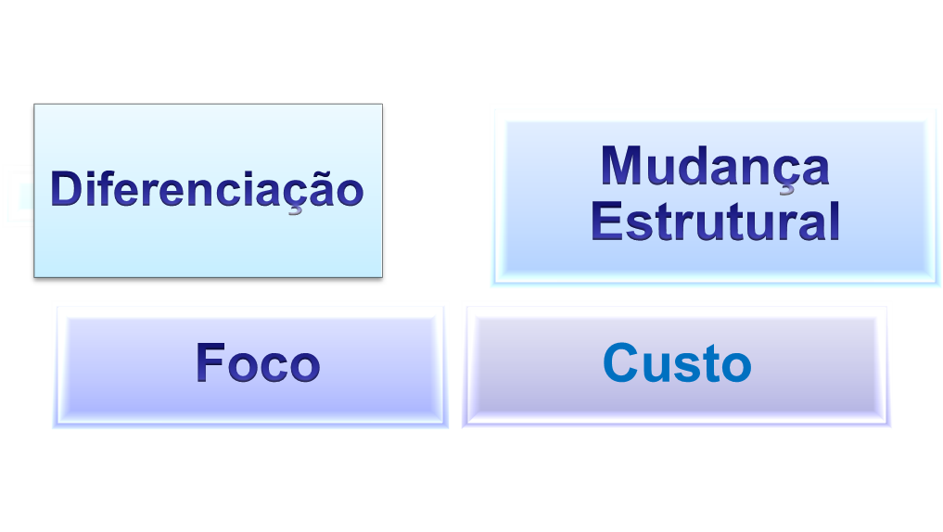


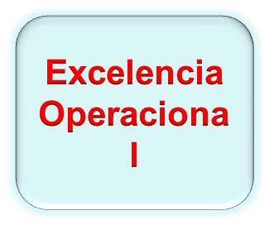
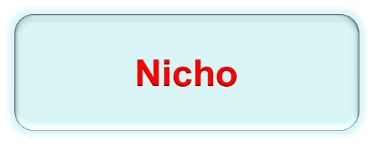


Estratégias Genéricas de Porter

Slide 9

Estratégias de Escopo
É a extensão dos mercados para os quais produtos e serviços são vendidos.
Escopo é um conceito conduzido pela demanda.
  Estratégia de não-segmentação
  Estratégias de segmentação
  Estratégias de nicho
  Estratégias de personalização
  Estratégias de integração da cadeia
  Estratégias de diversificação
  Estratégias de entrada e de controle
  Estratégias combinadas de integração-diversificação
  Estratégias de retirada

Slide 10


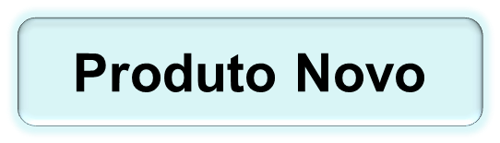

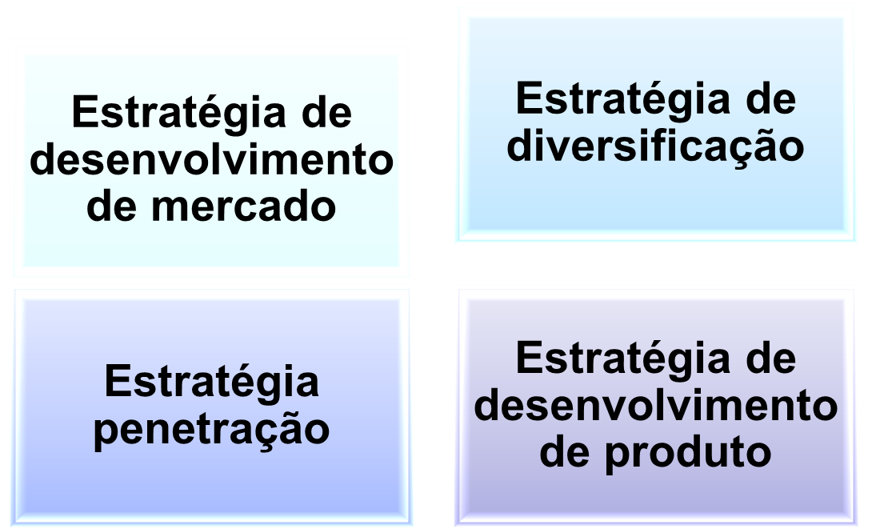

Elaborando a essência da empresa

Slide 11

Estratégias de segmentação
Segmentação simples
  três tamanhos básicos de clipes para papel ;
Segmentação hiper-refinada
  Projetos de iluminação;
Todos os segmentos
  Lojas de departamento, grandes fabricantes de cereais;
Seletivas
  Visando cuidadosamente apenas a determinados segmentos ;

Slide 12

Um guia de posicionamento estratégico
Uma estrutura dos conceitos para facilitar a visualização do processo
Exemplificando e explanando os termos utilizados através de um modelo
Metáfora:Uma plataforma de lançamento

Slide 13








O Veículo (organização)
Concorrência
Produto
Ajuste

Slide 14
O Veículo (organização)
A plataforma de lançamento é a organização
Suas operações são baseadas na cadeia de valor, segundo Michael Porter (1985)
As funções da empresa são executadas por um conjunto de competências de vários tipos e com o suporte de todos os tipos de recursos ou ativos
Descartar as competências não-essenciais que puder para se tornar uma empresa enxuta e flexível (integração vertical x terceirização)

Slide 15



O Veículo (organização)
Compras e
fornecimento
Produto
Suporte e
Administração
Distribuição
Física
Vendas e Marketing
Produção
Design

Slide 16








Combinação de Competências
Produção
Produção
Design
Design
Design
Empresa A
Empresa B
Empresa A

Slide 17

Combinação de Competências
Joint Ventures (alianças)
Franchising (acordos de licenciamento)
Redes

